Slide 1
Vzpon fašizma v Italiji
Na vzpon fašizma v Italiji je vplivalo več dejavnikov.
Določila versajske konference so Italijane zelo razočarala.
Strah premožnih pred izbruhom socialistične revolucije.
Povojna gospodarska kriza, brezposelnost, delavske stavke , nemiri.
Rasla je priljubljenost Benita Mussolinija in njegove fašistične stranke.

Slide 2
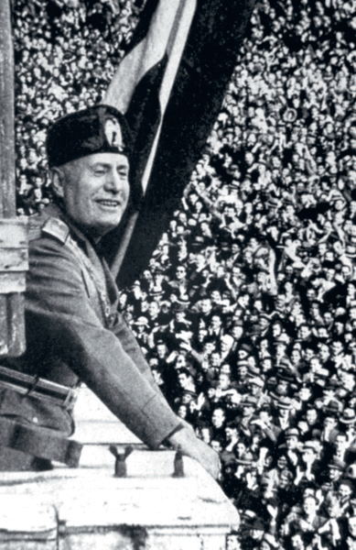
Leta 1919 je ustanovil fašistično stranko.
V oktobru 1922 je s svojo stranko izvedel “pohod na Rim” in zahteval prevzem oblasti.
Pomagale so mu oborožene skupine “črnih srajc”.
Ob vsesplošnem nasilju fašističnih skupin mu je kralj ponudil vodenje vlade.
Ljudem je obljubil popravo krivic in stabilnost v državi.
Mussolini pozdravlja množice.
Mussolini je postal Duce ali voditelj.
Postopoma je odpravil demokracijo in uvedel totalitarno državo: odpravil je vse politične stranke, razen fašistične.
Italijo je vodil kot diktator.

Slide 3
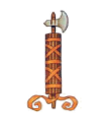
1. Nadzor vsepovsod
Prepovedali so delavske stranke in nadzorovali lastnike tovarn, posestnike in celotno gospodarstvo.
Nadzorovali so šolstvo in spodbujali mladino, da se včlani v mladinske fašistične organizacije.
Tajna policija je zapirala in odstranjevala nasprotnike fašizma.
Načrtovali so obnovitev rimskega imperija ter
uporabljali simbole starega Rima.
S sporazumom z Vatikanom so si pridobili naklonjenost katoliške cerkve.
Organizirali so množična zborovanja, na katerih so poveličevali Mussolinija.

Slide 4
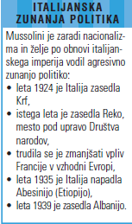
2. Zunanja politika fašistične Italije
Fašistična Italija pod vodstvom Mussolinija je postala vzor za fašistične sisteme tudi v drugih državah.
V 30. letih so se avtokratski sistemi uveljavili v mnogih državah (Poljski, Madžarski, Kitajski, Jugoslaviji, Romuniji, Bolgariji).

